Slide 1
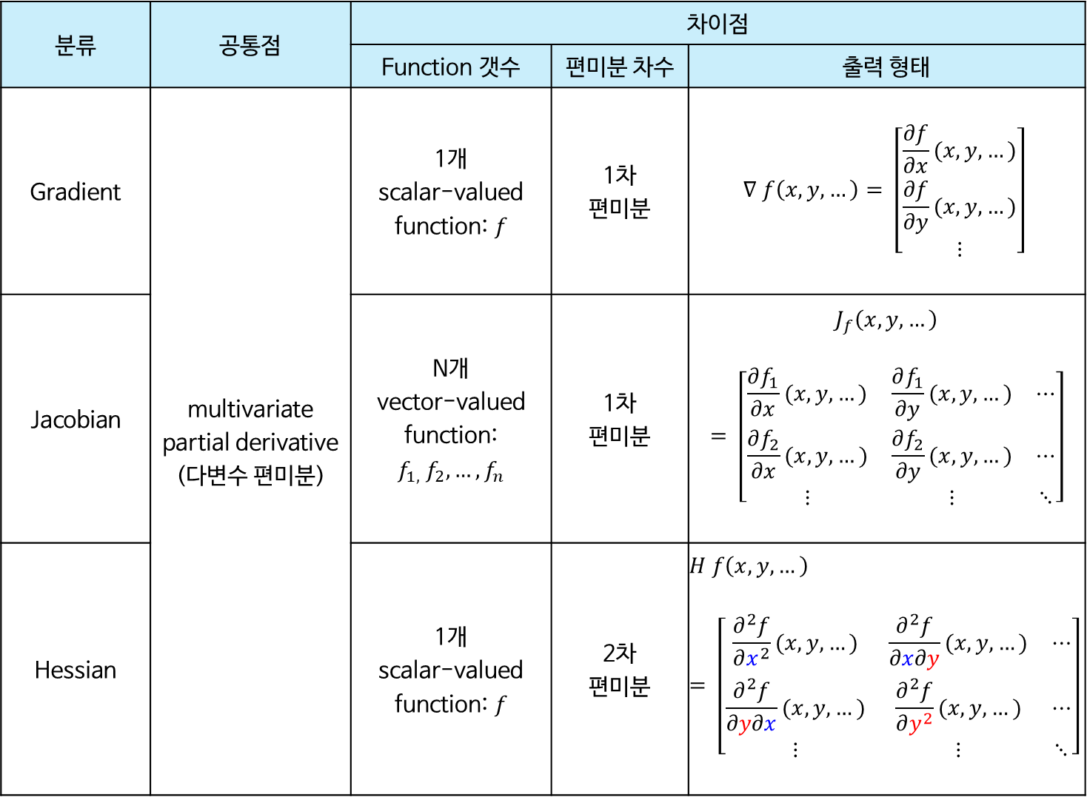
분류 | 공통점 | 차이점
 |  | Function 갯수 | 편미분 차수 | 출력 형태
Gradient | multivariate partial derivative (다변수 편미분) | 1개 scalar-valued function: $f$ | 1차 편미분 | $$∇ f\left(x,y, …\right)= \left[\begin{matrix}\frac{∂f}{∂x}(x,y, …) \\ \frac{∂f}{∂y}(x, y, …) \\ ⋮\end{matrix}\right]$$
Jacobian |  | N개 vector-valued function: $$f_{1,} f_{2}, …, f_{n}$$ | 1차 편미분 | $$J_{f}\left(x, y, …\right)= \left[\begin{matrix}\frac{∂f_{1}}{∂x}(x, y, …) & \frac{∂f_{1}}{∂y}(x, y, …) & ⋯ \\ \frac{∂f_{2}}{∂x}(x, y, …) & \frac{∂f_{2}}{∂y}(x, y, …) & ⋯ \\ ⋮ & ⋮ & ⋱\end{matrix}\right]$$
Hessian |  | 1개 scalar-valued function: $f$ | 2차 편미분 | $$H f\left(x, y, …\right)= \left[\begin{matrix}\frac{∂^{2}f}{∂x^{2}}(x, y, …) & \frac{∂^{2}f}{∂x∂y}(x, y, …) & ⋯ \\ \frac{∂^{2}f}{∂y∂x}(x, y, …) & \frac{∂^{2}f}{∂y^{2}}(x, y, …) & ⋯ \\ ⋮ & ⋮ & ⋱\end{matrix}\right]$$

Slide 2
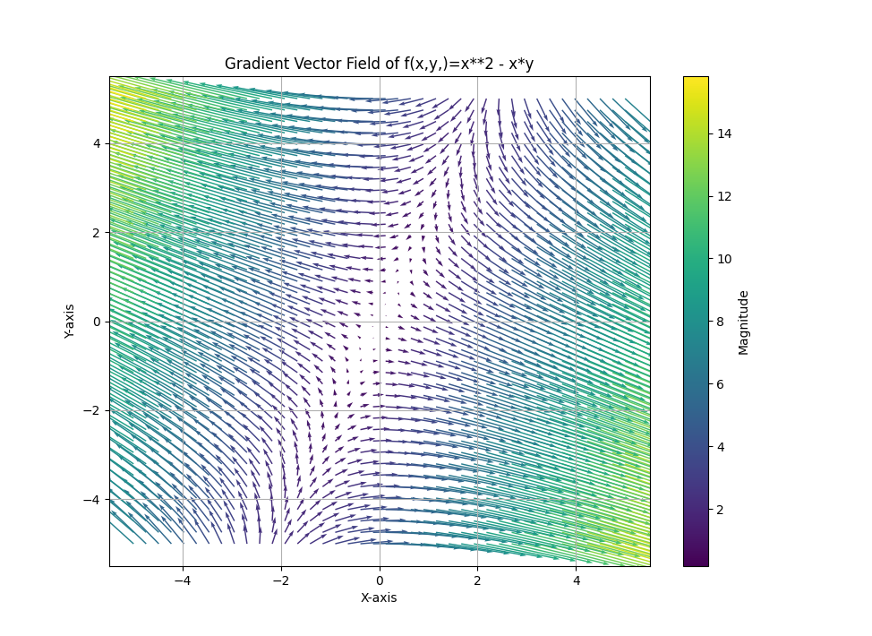


$$∇f(1, 2)$$
$$∇f(2, 1)$$

Slide 3
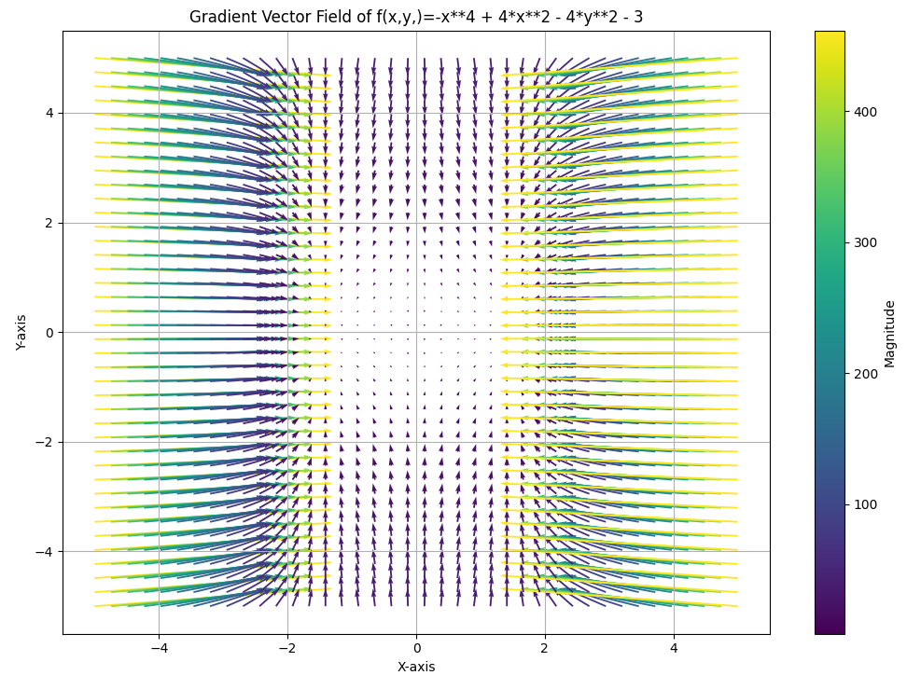

Slide 4
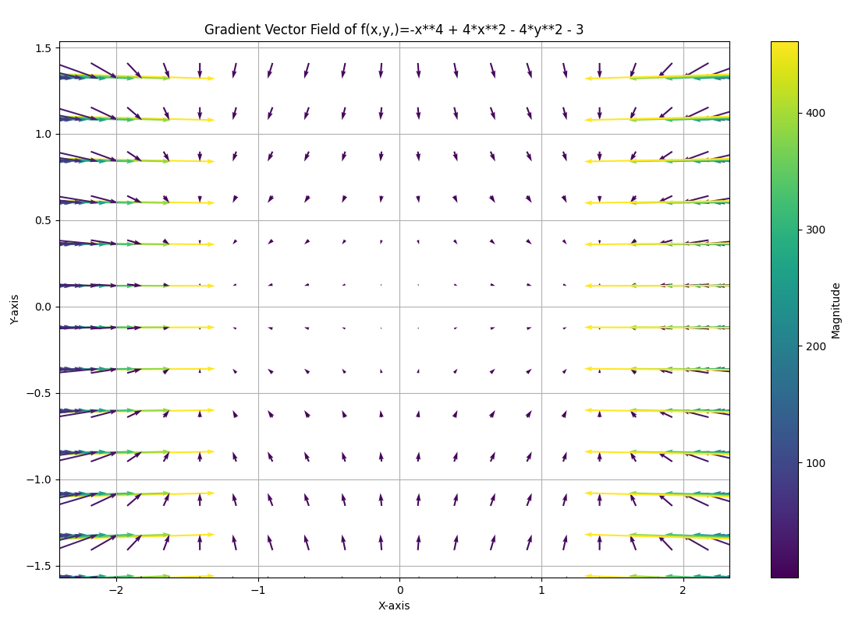
Global Minimum
Local Minimum
Local Minimum

Slide 5
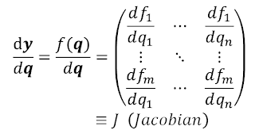
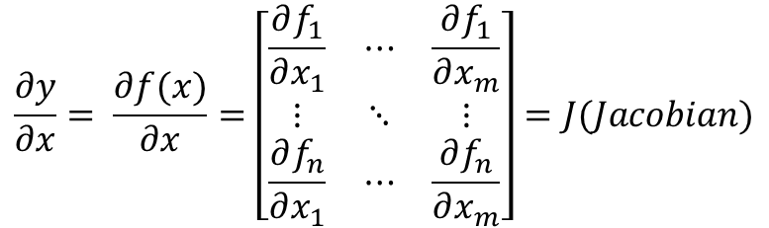
$$\frac{∂y}{∂x}= \frac{∂f(x)}{∂x}=\left[\begin{matrix}\frac{∂f_{1}}{∂x_{1}} & ⋯ & \frac{∂f_{1}}{∂x_{m}} \\ ⋮ & ⋱ & ⋮ \\ \frac{∂f_{n}}{∂x_{1}} & ⋯ & \frac{∂f_{n}}{∂x_{m}}\end{matrix}\right]=J(Jacobian)$$

